Slide 1
Моделирование рентгеновской трубки в GEANT4
Курсовая работа
16.12.21
Маракулин Андрей Павлович

Slide 2
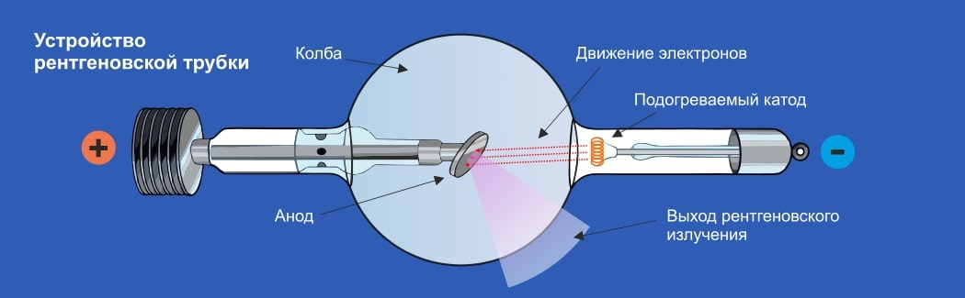
Постановка задачи
Смоделировать простейшую рентгеновскую трубку (анод Медь, энергия электронов 300 кэВ и построить диаграмму направленности рентгеновского излучения. Объем статистики 1 000 000 фотонов.

Slide 3
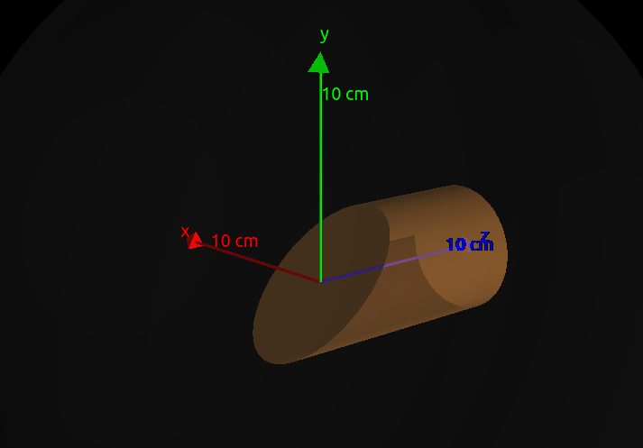
Описание геометрии (анод)
Геометрия анода представляет из себя медный круглый срезанный цилиндр расположенный центром среза в начале координат
Параметры анода:
материал: медь (G4_Cu)
радиус R = 30 мм
угол среза ɑ= 45°
длина от основания до центра среза L = 90 мм

Slide 4
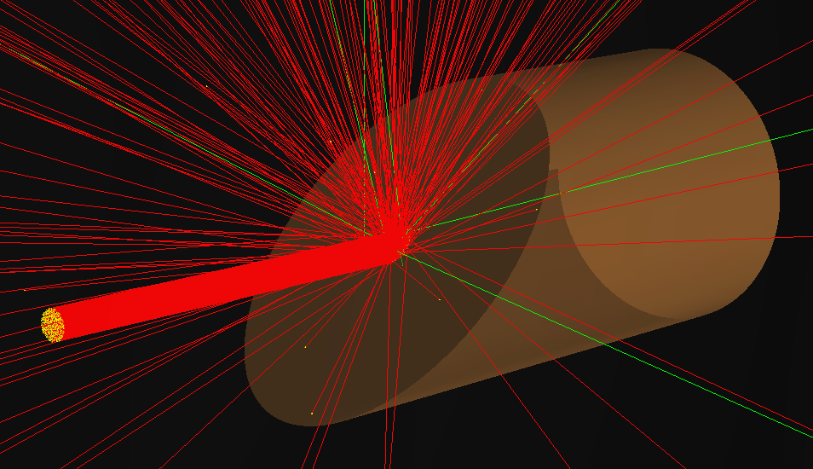
Описание геометрии (катод)
Параметры катоды выбраны в соответствии с техническим характеристиками реальных рентгеновских трубок
Катод (источник электронов):
имеет форму круга, r = 2 мм
расположен на оси z
испускает электроны энергией 300 кэВ, по оси z в сторону анода.

Slide 5
Выбор физики
Используется физика QBBC_LIV:
QBBC_LIV = QGSC + BIC + BERT + _LIV
QGSC - кварк-глюонная струнная модель (протоны)
BIC - модель бинарного внутриядерного каскада (пионы)
BERT - модель внутриядерного каскада Бертини
_LIV – низкоэнергетическое взаимодействие p и e-
Данная физика хорошо описывает множество процессов и хорошо согласуется в области энергий ниже 1 ГэВ для широкого спектра частиц.

Slide 6
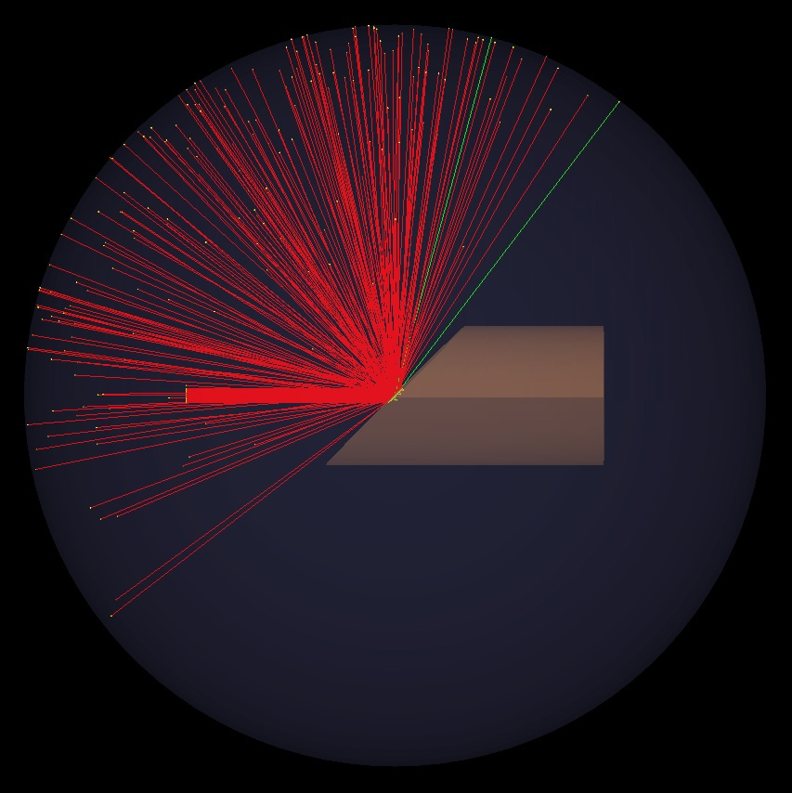
Описание детектора
В качестве детектора выбрана сферическая область вне источника и анода.
Регистрируется последний шаг в вакуумной полой сфере с
внешним радиусом Rдет = 160 мм
внутренним радиусом R’дет = 150 мм
Регистрируется названия частиц, координаты, вектор их скорости и энергия.
Данные записываются в единый кортеж.

Slide 7


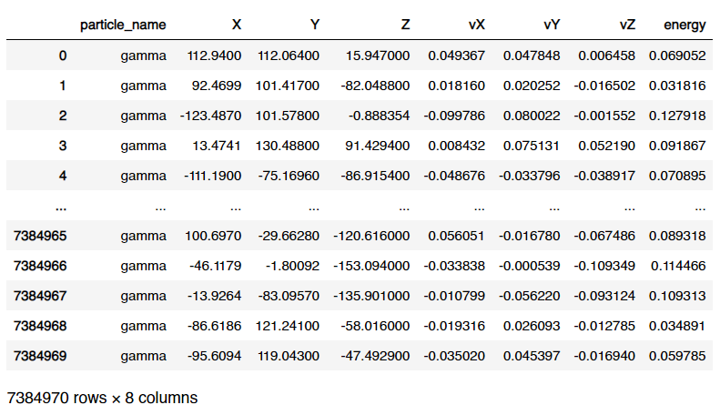



Эксперимент
Выполнялся запуск 1 миллиарда частиц
Данные кортежей записываются в csv-файлы и обрабатываются с помощью ЯП Python и сопутствующего инструментария
Пример данных в DataFrame:

Slide 8
Фильтрация данных
В детектор попадают порядка 40% от запущенных электронов
Нам интересны только фотоны, попавшие в детектор (0,7% от запущенных электронов)
Таким образом, при запуске 1 миллиарда электронов в детектор должно попасть порядка 7,5 М фотонов. Что превосходит объём статистики в формулировке задачи.
Для удобства работы их csv-файлов размером 20ГБ были отфильтрованы только фотоны и записаны в новые файлы размером 566МБ

Slide 9
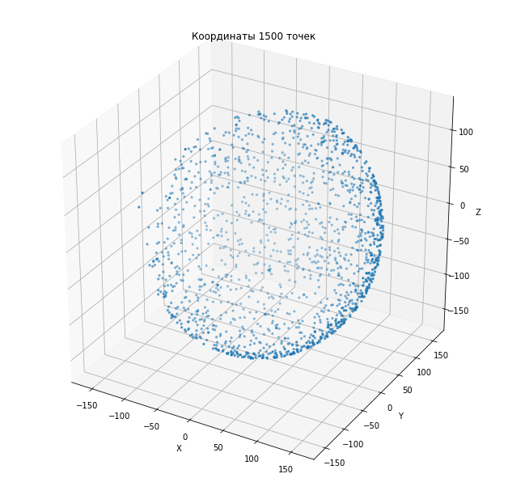
Обработка данных
Для проверки корректности данных построено отображение точек в трёхмерном пространстве
Невооруженным глазом видно что распределение имеет частотный максимум направленный под 45 градусов (согласуется с геометрией)
Поэтому распределение необходимо повернуть основной вектор направленности соосно с одной из осей
Для этого используется матрица поворота

Slide 10
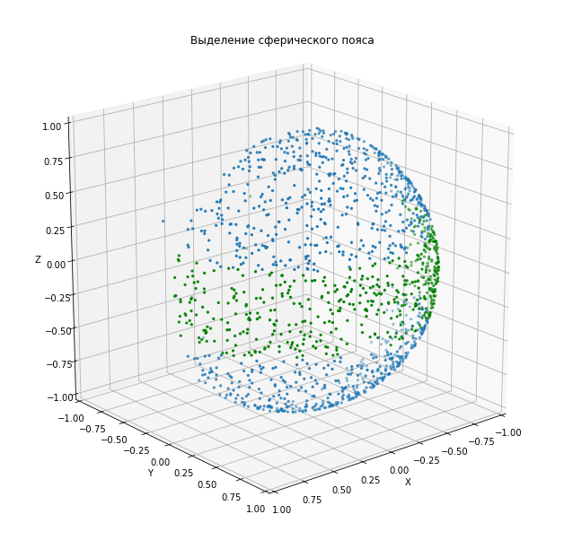
Обработка данных
Для построения диаграммы направленности выделим сферический пояс в некотором интервале зенитного угла
После чего зенитным углом можно пренебречь и построить радиальную диаграмму направленности от азимутального угла
Для построения выбран интервал
Θ = 2π ± π/10

Slide 11
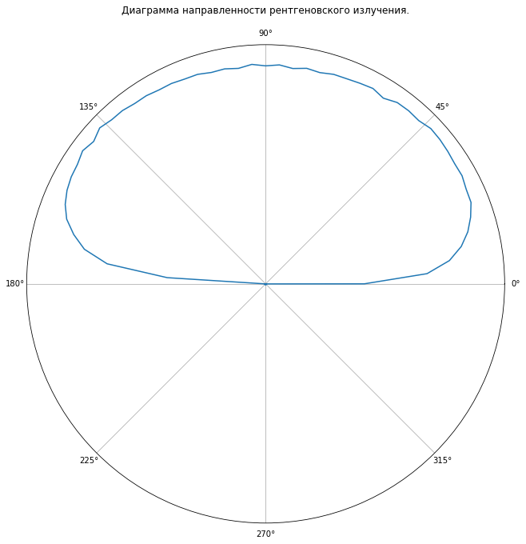
Результаты
Диаграмма направленности в сферическом поясе.
Результаты совпадают с теоретическими расчётами (ссылка в конце)
Видно что максимум интенсивности расположен под углом 45 градусов к направлению пучка первичных электронов и практически идентичен в широком спектре углов.

Slide 12
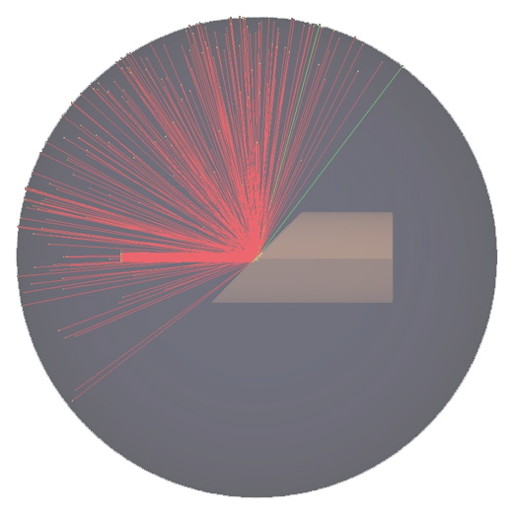
Результаты
Диаграмма направленности в сферическом поясе.
Результаты совпадают с теоретическими расчётами (ссылка в конце)
Видно что максимум интенсивности расположен под углом 45 градусов к направлению пучка первичных электронов и практически идентичен в широком спектре углов.

Slide 13
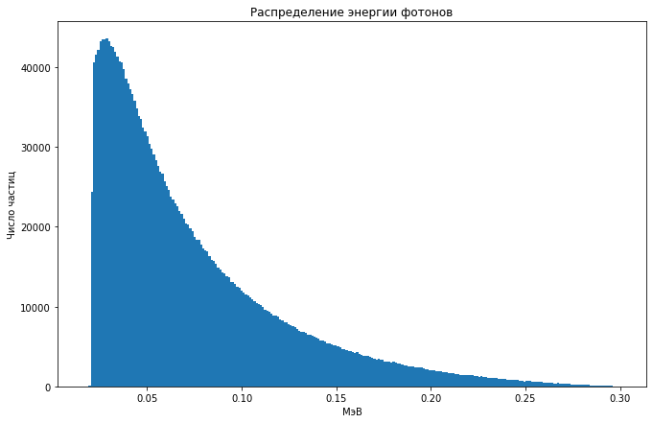
Дополнительные результаты
Была получена диаграмма распределений энергий для гамма квантов в поясном секторе.

Slide 14

Заключение
Результаты согласуются с теоретическими расчетами и могут быть использованы для проектирования рентгеновских трубок.
Дальнейшее развитие работы может быть продолжено в направлении разностороннего исследования распределений при различных энергиях испускаемых электронов, а также проектировании оптимального окна для испускания рентгеновского излучения.
Код работы является открытым:
github.com/Annndruha/Geant4

